Slide 1
Unidad de Planificación Rural Agropecuaria
Monitoreo de la dinámica y comportamiento del mercado de tierras rurales en Colombia

Slide 2


Monitoreo de la dinámica y comportamiento del mercado de tierras rurales en Colombia
UPRA
Objetivo.
El El propósito del proyecto es desarrollar y aplicar una arquitectura y metodología para analítica que permita al laboratorio de datos de SNUIRA la creación de diferentes mecanismos que agilicen el monitoreo, identificación de tendencias y proyección del comportamiento de la dinámica del mercado de tierras rurales agropecuarias en Colombia, aplicando técnicas de analítica de datos a partir de fuentes de información heterogéneas como son las transacciones inmobiliarias, actos registrales e información catastral.
Problemática.
El monitoreo de la dinámica del comportamiento del mercado de tierras tiene como reto el integrar de manera oportuna y eficiente fuentes de información voluminosas y heterogéneas provenientes de diversas entidades. Dicho procesamiento y análisis hoy en día es bastante oneroso en términos de la cantidad de recursos técnicos y humanos que ello implica.
Notes:
La iniciativa de Incremento de Capacidades adelanta dos líneas de acción, la cual cuenta con dos líneas de acción que permite fortalecer las capacidades de gestión de TI y la visión estratégica de los líderes de tecnología en las entidades públicas del país.
La primera línea de acción es la Gestión de convenios y condonaciones con el ICETEX donde:
El convenio 432 de 2014 se tiene a 30 de junio por legalizar la suma de $55 millones y se realizó condonaciones a 60 Beneficiarios
El convenio 426 de 2015 se tenía para legalizar $645 millones de donde se legalizó $489 millones quedando un saldo por legalizar a 30 de junio de 2020 la suma de $156 millones a 30 de junio 2020 y se realizó condonaciones a través de la resolución 1503 (20 Dic 2019) se condonaron 34 Beneficiarios, con la resolución 0143 (19 Dic 2020) se condonaron 18 Beneficiario y quedando pendiente de acto administrativo 18 Beneficiarios.
Y el convenio 577 de 2014 se tenía para legalizar $100 millones donde se legalizó $66,8 millones quedando un saldo por legalizar a 30 de junio de 2020 la suma de $33,2 millones.

Slide 3
Monitoreo de la dinámica y comportamiento del mercado de tierras rurales en Colombia
UPRA
Integrantes.
Líder del proyecto: Juan Carlos Méndez
Científico de datos: Carlos Delgado
Ingeniero de Datos: Carlos Freddy Rey
Científico de datos: Martín Orjuela
Analista de datos: ?
Estadístico: ?
Administrador de bases de datos: ?
Gerente del proyecto: Fabian Acevedo
Datos importantes - Fechas
Fuentes de información identificadas
Fecha de inicio: 28/10/2020
Fecha de finalización: 28/02/2021
Duración del piloto: 4 meses
Estadísticas nacionales de actos registrados Oficina de Registro de instrumentos públicos (Fuente SNR)
Estadísticas Catastrales de la Unidades Operativas de Catastro y Catastro R1, R2, base de datos geográfica catastral. (Fuente IGAC, Catastros descentralizados)
Notes:
La iniciativa de Incremento de Capacidades adelanta dos líneas de acción, la cual cuenta con dos líneas de acción que permite fortalecer las capacidades de gestión de TI y la visión estratégica de los líderes de tecnología en las entidades públicas del país.
La primera línea de acción es la Gestión de convenios y condonaciones con el ICETEX donde:
El convenio 432 de 2014 se tiene a 30 de junio por legalizar la suma de $55 millones y se realizó condonaciones a 60 Beneficiarios
El convenio 426 de 2015 se tenía para legalizar $645 millones de donde se legalizó $489 millones quedando un saldo por legalizar a 30 de junio de 2020 la suma de $156 millones a 30 de junio 2020 y se realizó condonaciones a través de la resolución 1503 (20 Dic 2019) se condonaron 34 Beneficiarios, con la resolución 0143 (19 Dic 2020) se condonaron 18 Beneficiario y quedando pendiente de acto administrativo 18 Beneficiarios.
Y el convenio 577 de 2014 se tenía para legalizar $100 millones donde se legalizó $66,8 millones quedando un saldo por legalizar a 30 de junio de 2020 la suma de $33,2 millones.

Slide 4
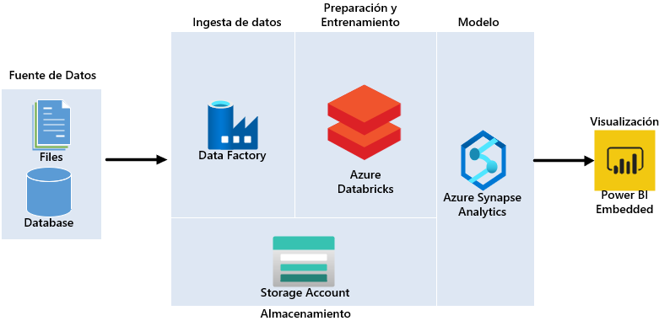
UPRA
Monitoreo y comportamiento del mercado de tierras

Slide 5
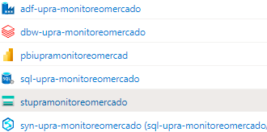
Monitoreo Mercado
Grupo de Recursos

Slide 6
UPRA
Ingreso a la Plataforma
Link de Acceso al portal: https://azure.microsoft.com/en-us/features/azure-portal/
Credenciales
Usuario
Password
Grupo de Recursos
rg-upra-monitoreomercado

